Slide 1
Аппликация
«В море»

Slide 2


Slide 3
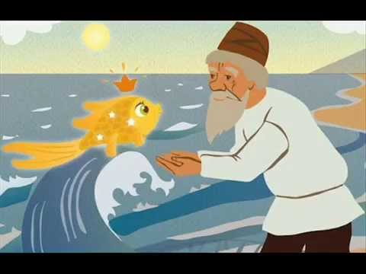

Slide 4


Slide 5


Slide 6
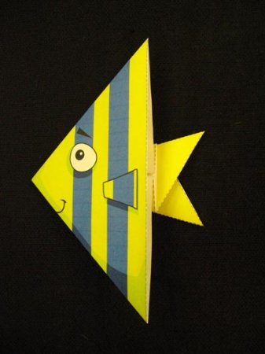

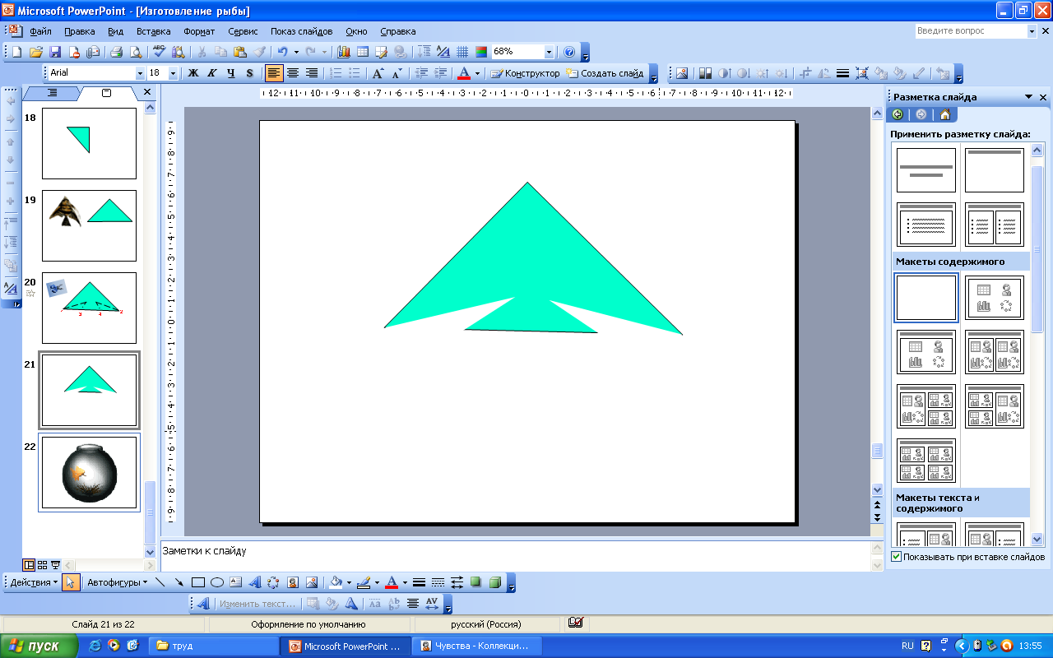

Slide 7
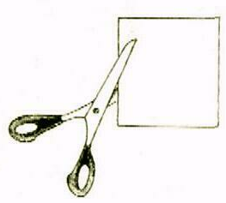
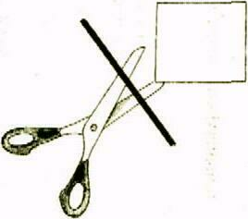
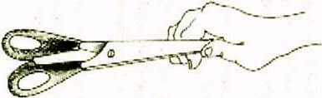
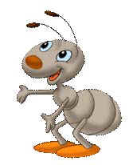
I. Обращайтесь с ножницами
очень осторожно.
Резать кончиками - нельзя,
серединкой - можно
2. Если нужно инструмент передать другому.
То колечки от себя
Ты спокойно поверни,
И, за кончики держись,
Ножницы ему верни!
3. Когда выполнишь работу,
Тут же ножницы закрой,
Чтоб до острых краешков,
Не коснулся кто другой!

Slide 8
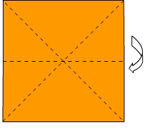

Slide 10
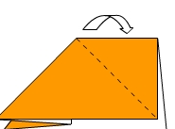

Slide 11
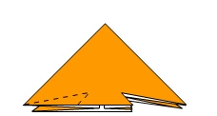

Slide 12


Slide 13
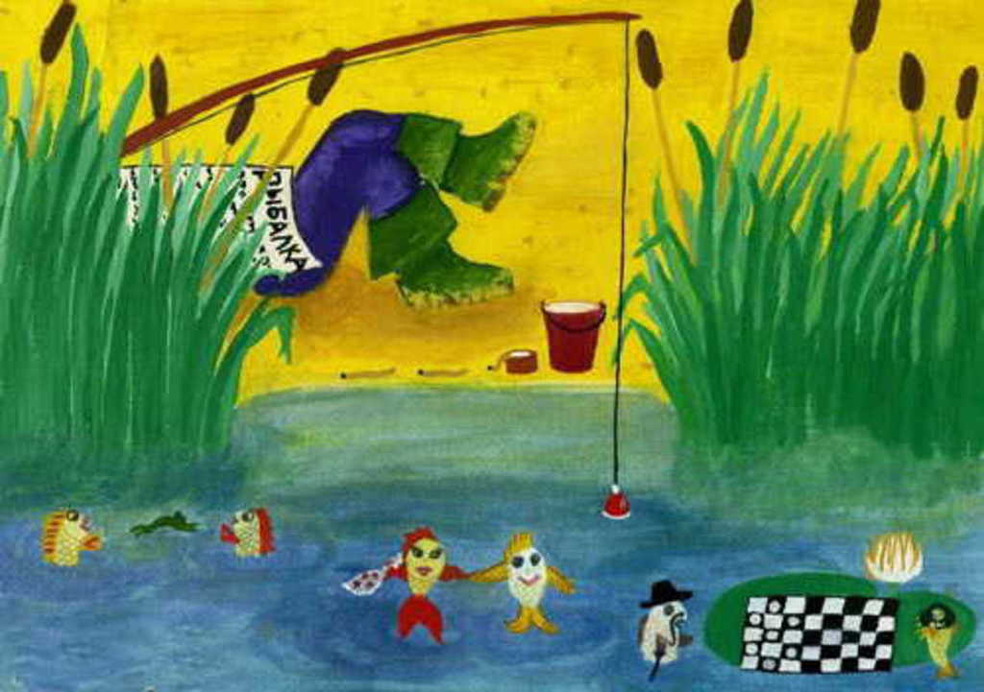

Slide 14
